Slide 1
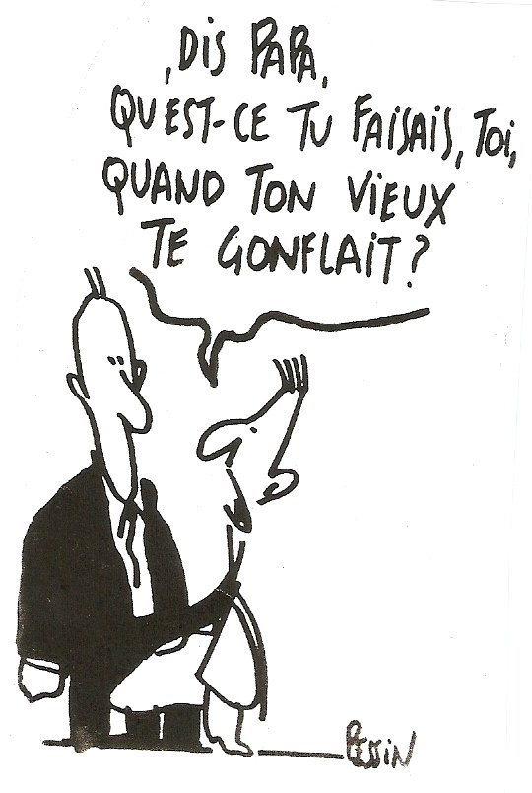
LA FORMATION DE L’IMPARFAIT

Slide 2
De quoi a-t-on besoin pour conjuguer une forme verbale?
RADICAL
+
Terminaison

Slide 3
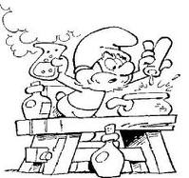
Pour conjuguer un verbe à l'imparfait
On doit d'abord conjuguer le VERBE au présent avec NOUS.

Slide 4
Prendre =
maintenant nous prenons

Slide 5
J'enlève ONS

Slide 6
Il me reste
Pren

Slide 7
Je peux maintenant rajouter mes terminaisons:

Slide 8
Je -ais
Tu -ais
Il / Elle / On -ait
Nous -ions
Vous -iez
Ils/Elles -aient
Voyons un exemple…

Slide 9
Finir = maintenant nous finissons
FINISS-

Slide 10
finiss-
finiss-
finiss-
finiss-
finiss-
finiss-
-ais
-ais
-ait
-ions
-iez
-aient
SUJET
Je
Tu
Il/Elle/On
Nous
Vous
Ils/Elles
RÉSULTAT
finissais
finissais
finissait
finissions
finissiez
finissaient

Slide 11
Si on respecte l'astuce qui consiste à conjuguer toujours au présent de l'indicatif avec nous, on ne peut pas faire d'erreur.

Slide 12
Crier + vous
à l'imparfait?

Slide 13
Maintenant nous crions
Cri-
Vous = IEZ
Cri+iez
Vous Criiez !

Slide 14
A vous!

Slide 15
Maintenant nous crions
Cri-
Cri+iez
Vous Criiez !

Slide 16
Aller + vous

Slide 17
Jouer + nous

Slide 18
Éteindre + tu

Slide 19
Trier + vous

Slide 20
Glacer + tu

Slide 21
Glacer + nous

Slide 22
Manger + je

Slide 23
Manger + nous

Slide 24
Écrire + il

Slide 26
Maintenant nous crions
Cri-
Cri+iez
Vous Criiez !

Slide 27
Aller + vous

Slide 28
Maintenant nous allons.
All-
All-+ iez
Vous alliez
Alliez

Slide 29
Jouer + nous

Slide 30
Maintenant nous jouons
Jou-
Jou- + ions
Nous jouions

Slide 31
Éteindre + tu

Slide 32
Maintenant nous éteignons
Éteign-
Eteign- + ais
Tu éteignais

Slide 33
Trier + vous

Slide 34
Maintenant nous trions.
Tri-
Tri-+ ions
Nous triions

Slide 35
Glacer + tu

Slide 36
Maintenant nous glaçons.
Glaç-
Glaç + ais
Tu glaçais

Slide 37
Glacer + nous

Slide 38
Maintenant nous glaçons.
Claç-
Glaç-+ ions
Pas de ç devant i
Nous glacions

Slide 39
Manger + je

Slide 40
Maintenant nous mangeons.
Mange-
mange+ ais
Je mangeais

Slide 41
Manger + nous

Slide 42
Maintenant nous mangeons.
Mange-
Pas de e devant i
Mang+ ions
nous mangions
Je mangeais

Slide 43
Écrire + il

Slide 44
Maintenant nous écrivons .
Ecriv -
Ecriv+ ait
Il écrivait

Slide 45
Les valeurs de l'imparfait

Slide 46
4 valeurs

Slide 47
l'imparfait descriptif

Slide 48
Il s’emploie dans les descriptions. Les adjectifs qualificatifs, entre autres, permettront de le repérer facilement.

Slide 49
Sa chevelure était longue et soyeuse.

Slide 50
l'imparfait d'habitude

Slide 51
Il s’emploie pour des actions se répétant.

Slide 52
Elle prenait le bus tous les matins.

Slide 53
l'imparfait de second plan

Slide 54
L'imparfait est le temps du temps de l’arrière-plan (ou de l'action secondaire), le passé simple est le temps du premier plan.

Slide 55
Elle traversait les grandes plaines de la Bourgogne quand elle vit au loin approcher l'armée des anglais.

Slide 56
l'imparfait duratif

Slide 57
C'est le temps des actions qui durent un certain temps, qui n'ont pas de fin, qui se déroulent.

Slide 58
Les enfants jouaient dans la cour.

Slide 59
Tous les jours,le vieil homme prenait son journal au coin de la rue et marchait jusqu'à la place.

Slide 60
La maison était pimpante,avec ses murs blancs et ses stores verts.

Slide 61
Il rentrait le soir à cinq heures,jetait son veston sur le canapé et se débarrassait de sa cravate avec un soupir. de soulagement.

Slide 62
En ce temps de départ en vacances,le flot des voitures s'écoulait sans interruption quand soudain un concert de klaxons retentit derrière nous.

Slide 63
Ce matin là, je guettais son arrivée à la fenêtre.

Slide 64
Il rentrait tranquillement à la maison quand il fut surpris par un chien féroce.

Slide 65
Cosette dormait profondément.

Slide 66
Toutes les fins de semaine, les enfants se rendaient à la piscine.

